Slide 1
Reconhecimento de Impressões Digitais falsas
Nomes: Igor Augusto de Carvalho
João Vitor Ribeiro da Luz
Lucas Alves de Souza
Professor: Dr. Murilo Varges da Silva
Disciplina: Processamento Digital de Imagens (PDIE8)

Slide 2
Organização do Trabalho
Introdução
Biometria e Impressão Digital
Fundamentação Teórica
Definição e Conceitos.
Aplicação
Exemplo prático de Reconhecimento de impressões digitais.

Slide 3
Introdução
Biometria
Impressões Digitais

Slide 4
Biometria
Definição Geral:
A biometria refere-se ao uso de características físicas, comportamentais ou fisiológicas únicas de um indivíduo para identificação e autenticação.
Objetivo Principal:
O principal objetivo da biometria é garantir a identificação única e segura de indivíduos.
Utilizando atributos únicos de cada pessoa, a biometria contribui para o reforço da segurança em sistemas de controle de acesso, transações financeiras, dispositivos eletrônicos e outras aplicações, eliminando a necessidade de senhas tradicionais e reduzindo os riscos de fraudes.

Slide 5
Biometria
Em poucas palavras, Biometria é o uso de características biológicas em mecanismos de identificação.
Entre essas características temos:
A íris (parte colorida do olho)
A retina (membrana interna do globo ocular)
Impressão digital
Voz
Formato do rosto
Geometria da mão

Slide 6
Impressão Digital
Definição Geral: A impressão digital refere-se a um padrão único e distintivo de sulcos e cristas presentes na superfície das extremidades dos dedos humanos. Essas características únicas são formadas durante o desenvolvimento embrionário e permanecem praticamente inalteradas ao longo da vida. As impressões digitais são comumente utilizadas como uma forma de identificação biométrica devido à sua singularidade e estabilidade.
Objetivo Principal: O objetivo principal da utilização de impressões digitais é proporcionar uma forma segura e eficaz de identificação pessoal. As características únicas das impressões digitais tornam possível autenticar indivíduos de maneira confiável, sendo aplicadas em uma variedade de contextos, como controle de acesso a edifícios, autenticação em dispositivos eletrônicos, registros criminais, e outros sistemas nos quais a verificação da identidade é crucial. O uso de impressões digitais visa aumentar a segurança, simplificar processos de identificação e minimizar o risco de falsificação ou fraude.

Slide 7
Impressão digital
Sensores:
Óticos (baratos e mais comuns)
De Silício (usados em laptops, notebooks)
Por Ultra-som (mais caros e mais confiáveis)
Prós:
Tecnologia de baixo custo (dependendo do aparelho)
Reconhecimento rápido
Contras:
Tecnologias mais baratas podem ter problemas com lesões ou sujeiras, além de não identificar um molde de um dedo comum.

Slide 8
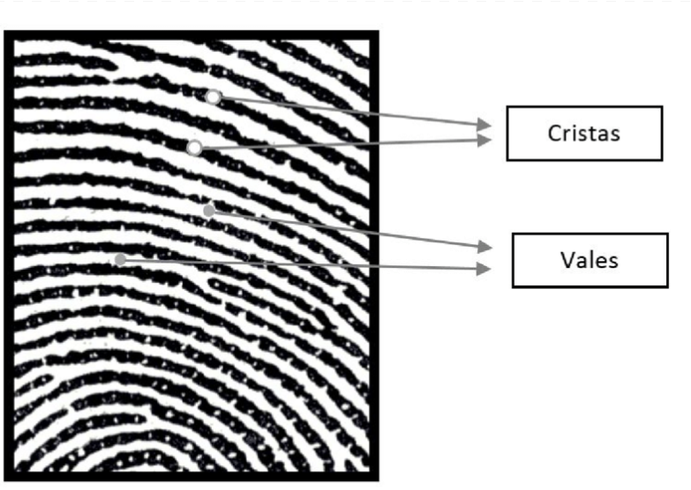
Impressões Digitais como Característica Biométrica
Entre os sistemas biométricos, os baseados em impressões digitais são provavelmente os mais conhecidos e mais difundidos devido às suas propriedades:
Universalidade,
Permanência,
Coletabilidade,
Desempenho,
Aceitabilidade,
Circunvenção
Unicidade.
A impressão digital, formada pelo padrão característico de cristas e vales presentes nas extremidades dos dedos, sendo a base para a eficácia desses sistemas.

Slide 9
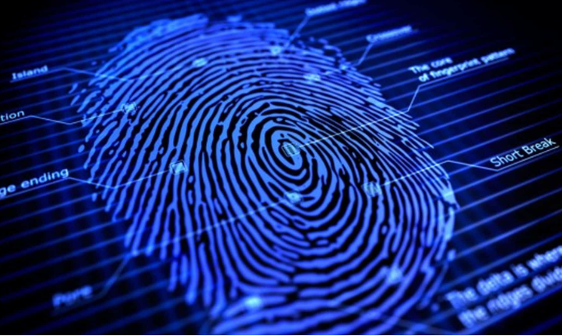
Reconhecimento de Impressão de Digitais
Falsas

Slide 10
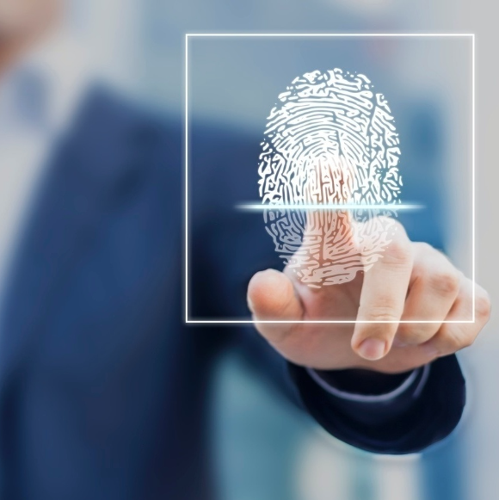
Reconhecimento de Impressão de Digitais Falsas
Capacidade de identificar e distinguir entre impressões digitais autênticas e tentativas fraudulentas
Tentativas fraudulentas: réplicas sintéticas, impressões digitais moldados ou outras
Crucial em sistemas biométricos para garantir a integridade e a segurança da autenticação
Diversas tecnologias estão sendo estudadas e implementadas, como: Análise de características específicas, textura da pele e até detecção de sinais vitais
Visa assegurar a confiabilidade e a resistência do sistema contra possíveis fraudes

Slide 11
Métodos para Detecção de Impressões Digitais Falsas
Métodos Baseados em Padrão de Transpiração
Métodos Baseados em Estatísticas de Poros
Métodos Baseados em Estatísticas de Primeira Ordem dos Tons de Cinza

Slide 12
Método Baseado em Padrão de Transpiração
O objetivo é quantificar o fenômeno de transpiração em uma sequência temporal de imagens
Foi desenvolvido para mapear uma imagem de impressão digital bidimensional em um sinal que representa os níveis de cinza no decorrer das cristas
A última imagem capturada é utilizada para determinar a localização das cristas
As variações nos níveis de cinza no sinal correspondem às variações na umidade que pode ser medida estaticamente, ou seja, quando utilizamos apenas uma imagem e também dinamicamente, quando utilizamos duas ou mais imagens
Busca saber se a área ao redor dos poros sudoríparos estão altamente hidratadas (transpiração ativa) caso esteja, é um sinal de vivacidade

Slide 13
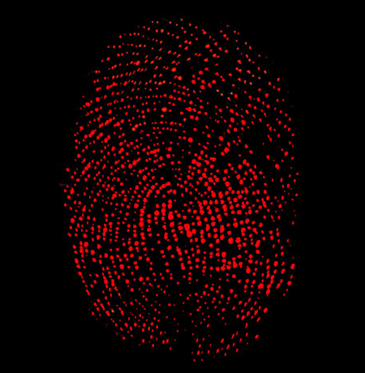
Método Baseado em Padrão de Transpiração
Fonte: Sarah Zhang

Slide 14
Método Baseado em Estatística de Poros
O método baseado em estatísticas de poros, desenvolvido para detecção de spoofing em impressões digitais, utiliza a distribuição de poros como característica distintiva
O processo inicia com a captura de duas imagens sequenciais (em 0 e 5 segundos) enquanto o indivíduo mantém o dedo na superfície do sensor, permitindo a detecção de vida pela transpiração do dedo real. Em seguida, poros são identificados nas imagens usando um template, calculando a distância de poro com um limiar definido manualmente
O número de poros é computado em três regiões de interesse ao redor do centro da impressão digital, gerando características para analisar o padrão de transpiração. A distância euclidiana entre os poros nas imagens capturadas em 5 segundos é calculada, resultando em algumas características. Adicionalmente, um rótulo de qualidade é obtido, gerando a característica.
Um vetor com sete características é então gerado, agrupando todas as medidas extraídas pelo algoritmo para avaliar a autenticidade da impressão digital.

Slide 15

Método Baseado em Estatística de Primeira Ordem dos Tons de Cinza
Este método efetua um pré-processamento em que as imagens passam pela equalização de histograma, que consiste em obter a máxima variância do histograma de uma imagem, obtendo assim uma imagem com melhor contraste.
A equalização do histograma é realizada por meio de uma transformação T, que mapeia valores r de intensidade de uma imagem a ser processada em um nível de intensidade de saída s para todos os pixels de entrada:
L representa o número de tons de cinza avaliados pelo histograma.

Slide 16
Referências
Espaço do Conhecimento UFMG. Impressões digitais: por quê somos únicos? Disponível em: https://www.ufmg.br/espacodoconhecimento/impressoes-digitais-por-que-somos-unicos/. Acesso em: 3 dez. 2023.
Kaspersky. Biometria: o que é e como funciona? Disponível em: https://www.kaspersky.com.br/resource-center/definitions/biometrics Acesso em 3 dez. 2023.
HID Global. Fingerprint Biometrics. Disponível em: https://www.hidglobal.com/pt/solutions/fingerprint-biometrics. Acesso em: 3 dez. 2023.
SILVA, Murilo Varges da. Detecção de impressões digitais falsas no reconhecimento biométrico de pessoas. 2015. 99 f. Dissertação (mestrado) - Universidade Estadual Paulista Julio de Mesquita Filho, Instituto de Biociências, Letras e Ciências Exatas, 2015.

